Slide 1
まちなか ポップアップ＆ゴ―DX 社会実験 概要について
小諸市 建設水道部 都市計画課
令和４年２月３日更新
注）DXは、デジタルトランスフォーメーションを示します。

Slide 2
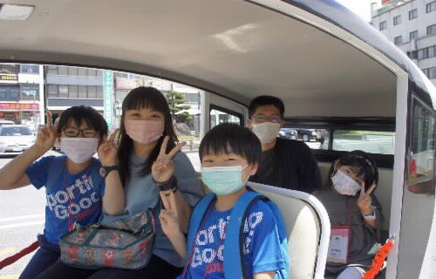
１ 小諸駅周辺の来訪者インタビュー（UR都市機構による調査）
実施日 Ｒ３年９月20日、11月７日、11月13日
回答者 延べ462名
まちなか社会実験（スマートカート、フォトコモロ）による回遊性や認知度への影響・効果を確認するため、小諸駅、懐古園、相生町において、来訪者インタビューを実施（報告書はとりまとめ中）
回遊の動機として挙げられたこと
スマートカートeggの利用者
カートに乗っている人が楽しそうなので、乗ってみたかった。
以前、カートが走っているところを見かけて、ずっと気になっていた。
浅間国際フォトフェスティバル フォトコモロの観覧者
（作品を見にいく人がいて）気になって、自分も見に行ってみた。
SNSの投稿を見かけ、興味が出たので、来てみた。
“コト”と“モノ”の情報認知が広がると、
まちなかの回遊性が向上し、滞留が促進される。

Slide 3
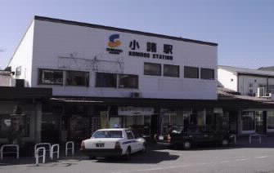
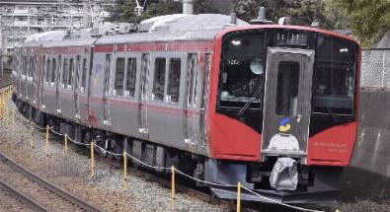
２ まちなかポップアップ＆ゴ―DX社会実験の概要
概要
ポップアップ
公共空間を活用した情報の伝達により、人の目に留まるような情報が前面に飛び出す仕掛け
ゴー
公共交通を活用した誘引により、来訪と回遊を促す仕掛け
DX
情報通信技術の活用により、社会実験の効果を高め、効果検証の効率化を図る。
「まちなかポップアップ＆ゴ―DX社会実験」により、市内外で情報認知を広げ、“ヒト”と、小諸の“コト”と“モノ”とを結びつける。
①小諸駅周辺の公共空間の活用
②しなの鉄道の活用
市民や観光客など多様な“ヒト”が行き交う、小諸駅前広場、懐古園、こもテラス等の公共空間で、立ちどまって情報に触れ、更には情報を持って帰ってもらい、まちなかの回遊につなげてもらう。
小諸市近隣のしなの鉄道の駅で、小諸の“コト”と“モノ”やその経路を認識してもらい、小諸への来訪や回遊につなげてもらう。

Slide 4
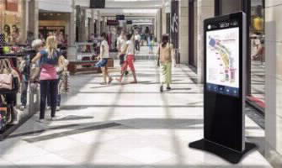
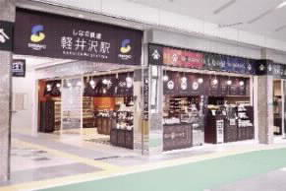
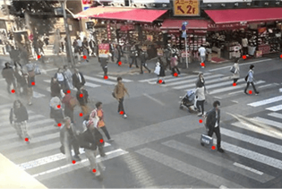
３ まちなかポップアップ＆ゴ―DX社会実験の内容
①屋外デジタルサイネージでの情報提供
②デジタルサイネージと連携した
ポータルサイトの開設
小諸駅前広場、懐古園、こもテラス等に屋外デジタルサイネージを設置
屋外サイネージにて“コト”と“モノ”の情報を映像で提供
情報コンテンツは
観光系と生活系の
双方とする。
デジタルサイネージで提供するコンテンツの詳細情報を、QRコードの読み取りにより、スマートフォン等の個人の情報端末へ提供
詳細情報をまとめた
ポータルサイトを開
設し、経路案内機能を追加
も付加する。
③ポータルサイト上での電子切符の発券
④情報通信技術を活用した人流解析と
アンケートによる効果検証
ポータルサイトの経路案内機能に、しなの鉄道の電子切符（区間限定の周遊チケット）と市内巡回線（運行計画中）の回遊チケットの決済機能、時刻表案内や交通の位置情報を付加
ポータルサイトを
しなの鉄道の駅・車内
・公式HPで案内
小諸駅前広場付近に人流調査用カメラを設置し、デジタルサイネージ付近の滞留率や昼夜・曜日による人流の変化をリアルタイムで映像解析
ポータルサイトの開
設にSNSアプリを活
用し、SNSアプリの
メッセージ機能によ
りアンケートを実施

Slide 5
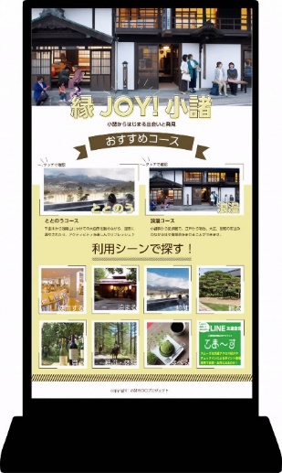
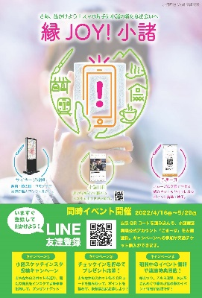
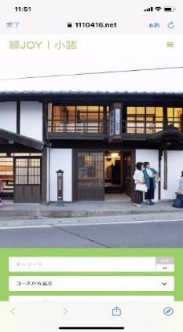
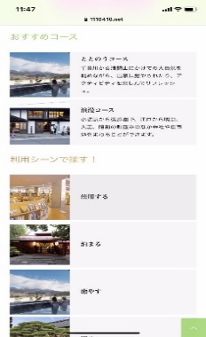
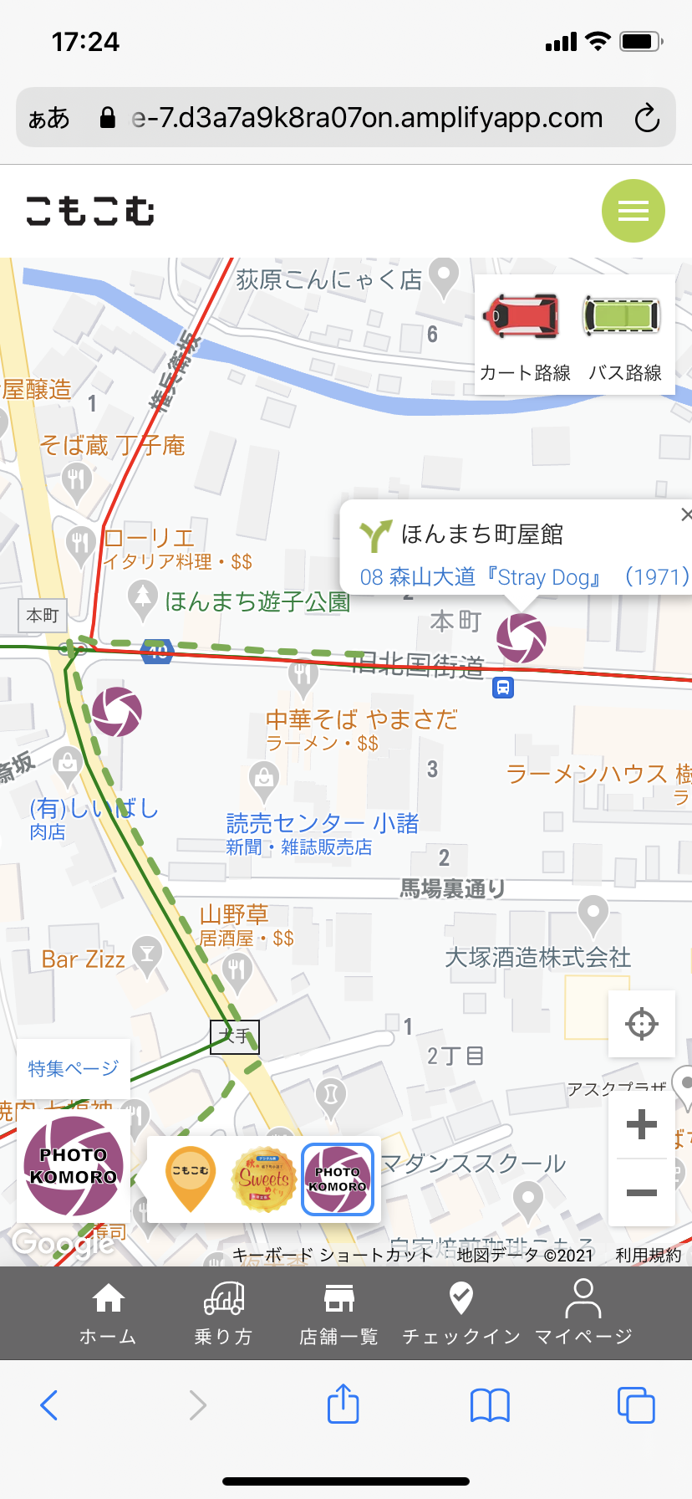
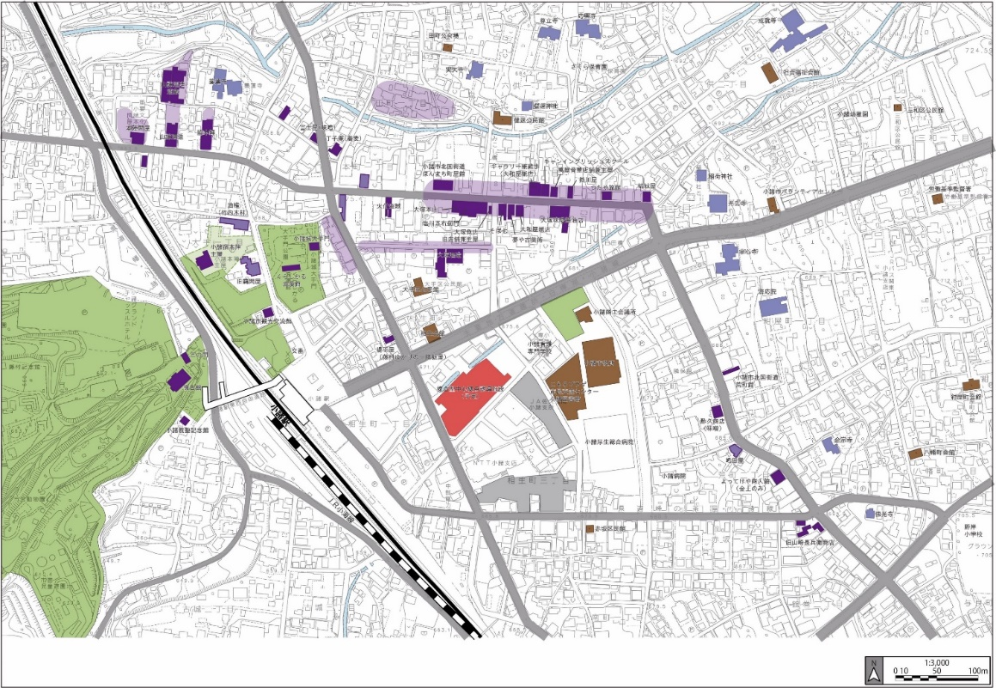
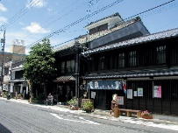
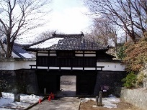
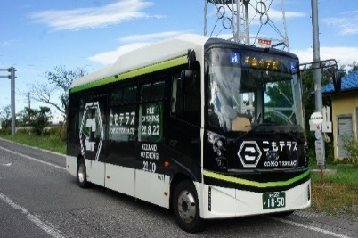
４ 社会実験によるサービス提供のイメージ
●デジタルサイネージ
●ポータルサイト
●MaaS(交通）サイト
しなの鉄道沿線MaaS
shinano-rw.k-canvas.com
しなの鉄道沿線MaaS
shinano-rw.k-canvas.com
ＱＲコードによる誘導
相互リンク
モビロケ – 小諸エリア
経路検索
ジャンル
すべて ▼
日付 2021-12-1 所要時間 36分 運賃 ---円
現在地
17:10発
徒歩1分
あぐりの湯
デジタルサイネージ等により一連のサービス紹介
17:11着
小諸駅を起点とする
コンテンツの紹介
地図情報と経路検索、電子チケットの決済
17:15発
小諸市内巡回バス – あぐりの湯線
小諸駅
17:30着
17:40発 巡回運行:15分間隔
小諸市中心部巡回カート
本町交差点
17:45着
17:45発
徒歩1分
ほんまち町屋館
17:46着
その他にポスター・チラシの設置
スポット
イベント
地図
経路検索
購入・予約
スポット
イベント
地図
経路検索
購入・予約
●しなの鉄道
市内巡回線経路
軽井沢・小諸間、上田・小諸間の１日周遊乗車券の電子発券
スマートカート経路
旧北国街道
●市内巡回線（EVバス）
●スマートカートegg
小諸城址 懐古園
小諸駅
市内巡回線はまちなかのほか、季節に応じた市内スポットと小諸駅を結びます。
まちなか巡回線（20分間隔）
１日乗り放題チケット
まちなか回遊（15分間）の
利用登録（利用無料）

Slide 6
５ 社会実験のスケジュールと効果検証（予定）
１ スケジュール（予定）
社会実験の実施期間は、令和４年４月16日から令和４年11月末までを予定する。
なお、令和４年３月中にテストリリースを行い、令和４年４月・５月を第１期として
区切り、第２期開始予定の令和４年８月までにサービス改善を行う。
２ 効果検証（予定）
効果検証は、MaaSサイトの利用状況やメッセージ機能によるアンケートのほか、利用履歴が確認できるキャンペーン（例：MaaSサイト利用と来店履歴の紐づけなど）の実施を検討する。
属性
・性別
・年代
・職業
・居住地
・小諸駅前までの交通手段
評価・効果・要望等
・各サービスの評価
（使い方、情報量、値段等）
・サービスの効果
（来訪のきっかけになったか）理由も
（回遊のきっかけになったか）理由も
（滞在時間は延びたか）理由も
（消費額は増えたか）理由も
・本サービスが無かった場合の回遊方法
・今後の利用意向
・改善した方がいい点
・その他（自由回答）
利用目的・内容等
・目的（観光or日常利用）
・利用したサービス
・サービスを知ったきっかけ
・情報を得た場所と内容
・実際に立ち寄った場所

Slide 7
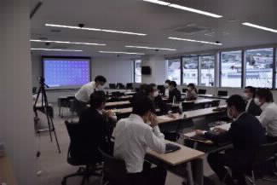
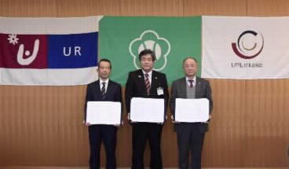
６ 社会実験の進め方
１ まちたねプロジェクト連絡会議（官民連携まちなか再生事業によるエリアプラットフォーム）
小諸駅周辺の官民共創によるソーシャルグッド活動の促進に向け、
地域リソースと多様な領域の知見を活用するため、情報の共有と発信、調整を行う開かれた場を設置する。
●地域リソース（事業構想プロジェクト研究会・交通チームが前身）
●多様な領域の知見
小諸市 | 小諸商工会議所
こもろ観光局 | しなの鉄道㈱
JRバス関東㈱ | ㈱まちづくり小諸
UR都市機構
UDC信州(長野県)
㈱カクイチ
連絡会議のメンバーは随時増やしていく。
２ 連携協定による実行組織（コンソーシアム）の設置
官民共創により、チャレンジできる分野・内容を拡張させるため、
参加する団体・事業者の役割を明確にした実行組織を、連携協定により設置する。
小諸市 | 社会実験の実施
UR都市機構 | 全国の都市再生の知見からの支援
こもろ観光局 | 観光まちづくりの観点からの支援
㈱まちづくり小諸 | 公共交通の活用検討
㈱カクイチ | 情報通信技術による新たな公共交通システム（MaaS）の活用検討
ニューラルポケット㈱ | DXによる人流解析の活用検討
UDC信州(長野県) | 協定締結の立ち合い

